Slide 1
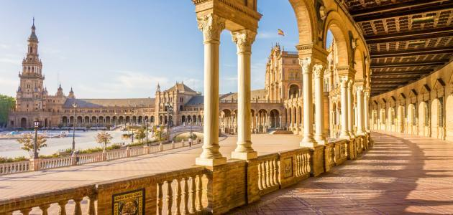
الحضارة العربية الإسلامية : الفصل الثاني

Slide 2
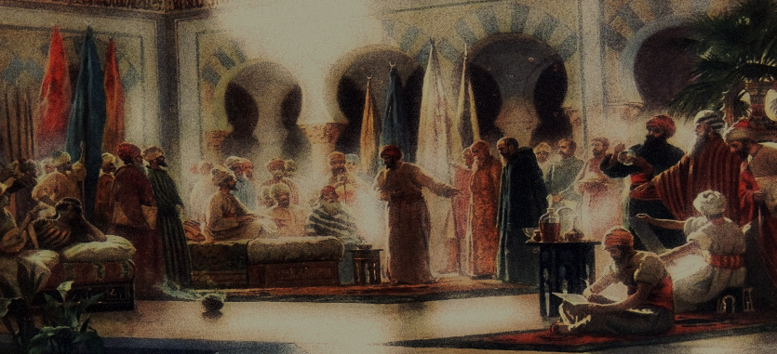
اولاً : في مفهوم وخصائص ومقومات الحضارة العربية الإسلامية :
تمتعت الحضارة العربية الإسلامية بخصوصية مكنتها من الازدهار والاستمرار والتأثير في تاريخ الانسانية فهي: حصيلة الموروث الحضاري العربي ممزوجاً بالإسلام بما فيه من نظم وشرائع وفيها التقت نتاج الحضارات الأخرى؛ فهي الحضارة التي ظهرت بظهور الإسلام وتطورت بتطور الدولة العربية الإسلامية، وهي: نتاج أصيل للمنظور العربي الإسلامي امتزجت فيه الحضارات والثقافات
فالحضارة العربية الإسلامية: هي إرث مشترك بين جميع الشعوب التي انضوت تحت لوائها، فلا يستطيع العرب، الفرس، الترك، الأفغان، الأمازيغ...الخ، أن يقولوا إنها حضارتهم، فالجميع ساهم في هذا الصرح الكبير، بعيدة كل البعد عن النظرة الفوقية والاستعلائية.

Slide 3
خصائص الحضارة الآتية:
1- الشمول والتطور: تميزت الحضارة الإسلامية بالاهتمام بتربية الفرد والمجتمع، وسعت للتوفيق بين النفس والجسم ونجحت في التوفيق بين الدين والدولة، فهي حضارة متطورة لا تقف جامدةً أمام متغيرات الحياة فاعتمدت في تشريعاتها على مصادر متنوعة : الكتاب والسنة والإجماع والقياس والاجتهاد وحرص العلماء على التمحيص والدقة في النقل والترجمة .الأمر الذي ميز الحضارة الإسلامية عن غيرها من الحضارات .
2- إنسانية النزعة والهدف، عالمية الأفق والرسالة، ليست محصورة بجنس واحد بل وسعت الأمم والأجناس المختلفة فساعدتهم على التطور مادياً ومعنوياً. وهي ملائمة لفطرة الإنسان وتتميز بروح التسامح فقد نظر الإسلام إلى أهل الذمة وأعطاهم حقوقهم كاملة غير منقوصة، فالقرآن أعلن وحدة النوع الإنساني رغم تنوع أعراقه ومنابته ومواطنه.

Slide 4
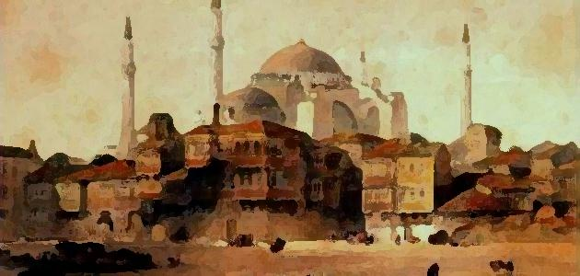
3- حضارة قائمة على طلب العلم وضرورة إعمال العقل: ذكر القرآن الكريم فضل العلم وذكر مشتقاته . واعتمد العلماء العرب منهج الأمانة العلمية بالتجربة والمشاهدة والبحث والتحري والاعتماد على الحقائق العلمية .
4- جعلت للمبادئ الأخلاقية المحل الأول في كل نظمها ومختلف ميادين نشاطها، ولم تجعلها وسيلة لمنفعة دولة أو جماعة أو أفراد: في الحكم، في العلم، في التشريع في الحرب، في السلم، في الاقتصاد، في الأسرة، فقد راعت المبادئ الأخلاقية تشريعًا وتطبيقًا.

Slide 5
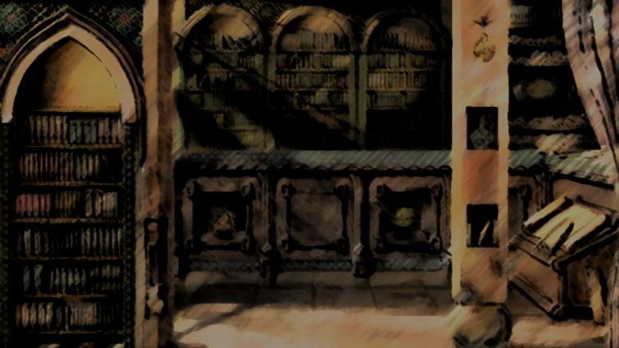
مقومات الحضارة العربية الإسلامية:
1- الإسلام: يعتبر الإسلام هو المقوم الرئيس للحضارة العربية الإسلامية إذ جاء بمبادئ ومفاهيم أساسية بلورت الوعي السياسي والحضاري للمسلمين وأثرت في توجهاتهم المستقبلية التي قامت على مبادئ كلية أسسها: التوحيد والوسطية والعدالة والمساواة والشورى. إضافة الى مفهوم جديد للأمة تجاوز التركيب القبلي فهي متوحدة متراصة حملت آخر الرسالات السماوية . ليشكل الإسلام حالة ثورية أطاحت بالتراكيب الاجتماعية القديمة لتبني من العرب أمة لها رسالة عظيمة.

Slide 6
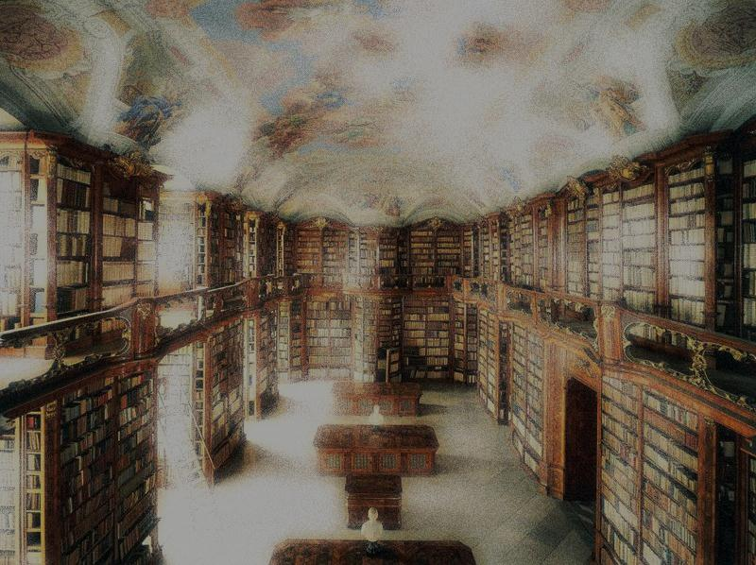
2- اللغة العربية: حفظت التراث العربي بمكوناته، وتفردت عن غيرها من اللغات في المفردات والمرونة والتصريف وانتشرت مع انتشار الإسلام فغدت لغة الفكر والإدارة كما استوعبت تراث الحضارات الأخرى ( يونانية وفارسية وهندية) . تشرفت العربية بكونها لغة القرآن الكريم الذي أكسبها حرمة وضمن لها الاستمرار عبر العصور، لتكون جديرة بالرسالة وتكون لغة العلم والحكم والاقتصاد والأدب، والشعر.
3- العروبة: ونعني بها دور العرب ولغتهم وأثارهم بصورة عامة في بناء دولة الإسلام وحضارتها ، فقد كان العرب العنصر الأول والأساسي الذي حمل لواء الإسلام ومهمة الجهاد لنشر الدين الجديد خارج بلادهم وتوصيله لشعوب الدنيا كلها ، كما كانت العربية لغة قريش هي اللسان الذي نزل به كتاب المسلمين جميعاً ، هذا بالإضافة إلى طبائعهم وعاداتهم إلى غير ذلك من مظاهر التحضر التي تميزت بها بعض المجتمعات العربية . كحضارة بلاد اليمن القديمة ومملكة الأنباط والحيرة والغساسنة وغيرهم .

Slide 7
الموقع الجغرافي و الانفتاح على العالم:
اسهم الموقع الجغرافي المميز للعالم الإسلامي في قيام حضارة راسخة ترجع جذورها إلى قبل الإسلام،
وتعود أهمية هذا الموقع إلى عدة عوامل ، ابرزها:
ا- احتل قلب العـــالم القديم (آسيا – أفريقيا – اوروبا) وشكّل جسراً للربط بين هذه القارات.
2- الإشراف على المسطحات المائية الكبرى: المحيط الأطلسي، والمحيط الهندي، والبحار: المتوسط والاحمر وبحر العرب والخليج العربي والبحر الأسود، وبحر قزوين إضافة إلى الأنهار: نهر النيل ونهر النيجر والفرات ودجلة والعاصي والليطاني ونهر الكونغو، بالإضافة إلى البحار الداخلية الصغيرة والأحواض.

Slide 8
3- سيطرته على شرايين التجارة العالمية في تلك الفترة بسيطرته على المضائق: هرمز ومضيق جبل طارق وباب المندب، البسفور والدردنيل.
4- تنوع الأنماط المناخية والتربة الخصبة والمياه أدى إلى تنوع في المحاصيل الزراعية.
هذه الخصائص كانت سببا في نشأة الحضارات الإنسانية ( الرافدين – الفراعنة – الفينيقية – وحضارات البحر المتوسطومن ثم حضارة العالم الإسلامي .

Slide 9
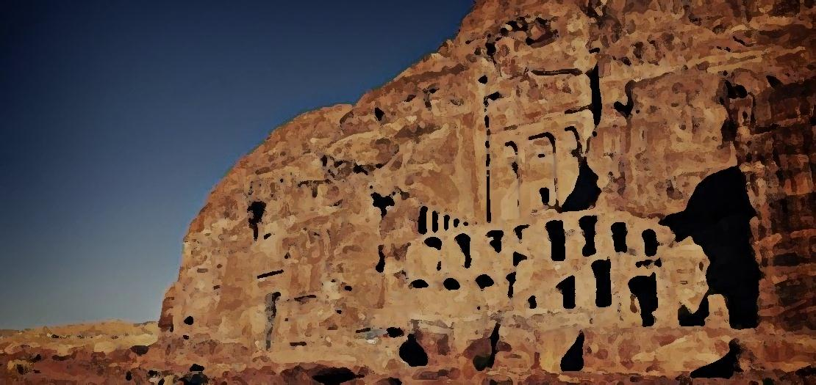
وقد ظهرت في بلاد الشام حضارات أهمها :
حضارة الأنباط:
اتخذ الأنباط البتراء عاصمة لهم وقد تمتعت بكونها إحدى محطات القوافل على الطريق التجاري بين اليمن والبحر المتوسط حيث يتم تبادل اللبان والمر من اليمن والزجاج والحرير من بلاد الشام، وبدورهم صدر الأنباط الذهب والفضة وزيت السمسم والغاز أما اللؤلؤ فمن الخليج العربي بينما الحرير من الصين. وبالتالي ساعد الانفتاح على العالم على جعل الأرض العربية معرضة لتيارات فكرية ودينية، وكانت لغتهم مزدوجة عربية، بينما كانت كتابتهم آرامية وقد اجاد التجار منهم اللغة اليونانية إضافة للعربية والآرامية. وقد ظهر التأثير اليوناني والروماني في القبور والمعابد والقصور المنحوتة في الصخر.

Slide 10
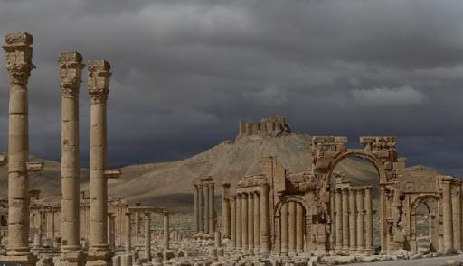
حضارة تدمر: اتخذت القبائل العربية المهاجرة من الجزيرة العربية من قرية تدمر قرب حمص مركزاً لها، وقد اهتموا بالتجارة فكانوا يجبون الرسوم من القوافل التجارية المارة بهم من الشرق والغرب، أما عبادتهم فكانت شبيه بآلهة شمالي سوريا وبابل وإيران والجزيرة العربية، وفي جانب العمارة والفن فظهرت الزخرفة على الملابس وبناء المعابد، كما ظهر التأثير التدمري في الرسوم اليوناني والروماني والبيزنطي، أما اللغة فكانت العربية والآرامية.

Slide 11
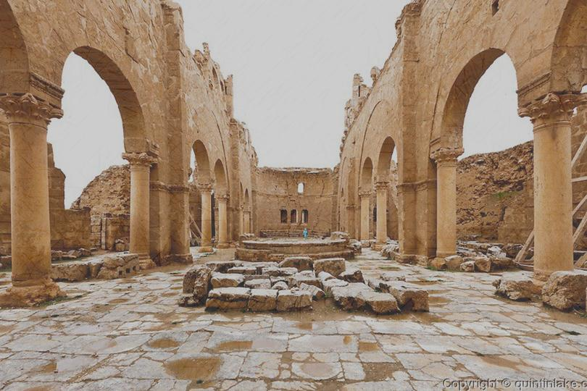
الغساسنة والمناذرة:
انتفعت دولة الغساسنة من موقعها التجاري على طريق القوافل، كما تمتعت باستخدامها نظم زراعية حديثة، وفي العمارة والفنون كان لهم مستوى متقدم حيث بنوا القصور والحمامات والمسارح والكنائس، كما تمتعت بموقعها السياسي وذلك بعد اعتناقها المسيحية حيث ايدها البيزنطيون لتدفع عنهم غارات البدو والقبائل العربية، واستمر حالهم حتى قدوم الإسلام. وقد استعمل الغساسنة اللغة الآرامية إضافة إلى العربية.
أما دولة المناذرة فقد قامت في بادية العراق بتشجيع من الفرس، وقد تكلم عرب الحيرة بالعربية والسريانية والآرامية، وفي جانب العمارة اشتهرت بقصورها.

Slide 12
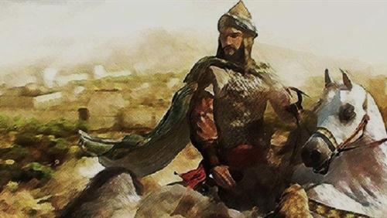
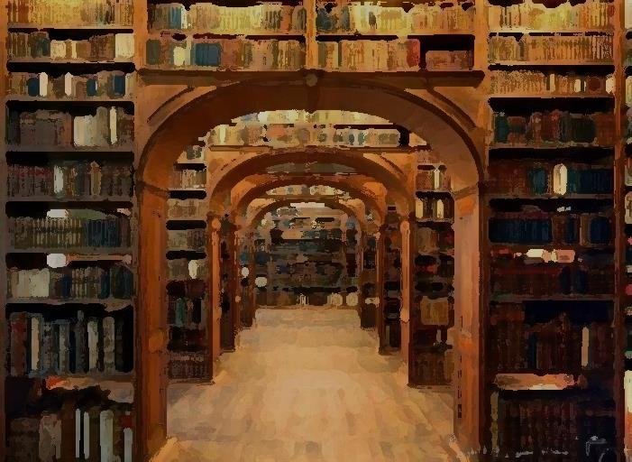
ثانياً: الفتح الإسلامي والتأثيرات الأجنبية للبلاد المفتوحة:
انضوت تحت راية الدولة الإسلامية شعوب من مناطق مختلفة من العالم القديم فامتدت الدولة من الصين شرقاً وبلاد الأندلس غرباً وبحر قزوين شمالاً إلى بلاد النوبة جنوباً، وأقامت الحضارة الجديدة في المراكز الحضارية القديمة من فارس عبر أرض الرافدين وبلاد الشام إلى مصر. وقد دفع احترام الفاتحين للعلم إلى الاهتمام بالكتب فأقاموا لها الأماكن لحفظها وهذا ما يطلق عليه خزائن الكتب كما نتج عن حركة الفتوح إزالة الفواصل بين الهند وشرق البحر المتوسط الأمر الذي ساعد على الانتعاش الاقتصادي والثقافي بفعل التواصل.

Slide 13
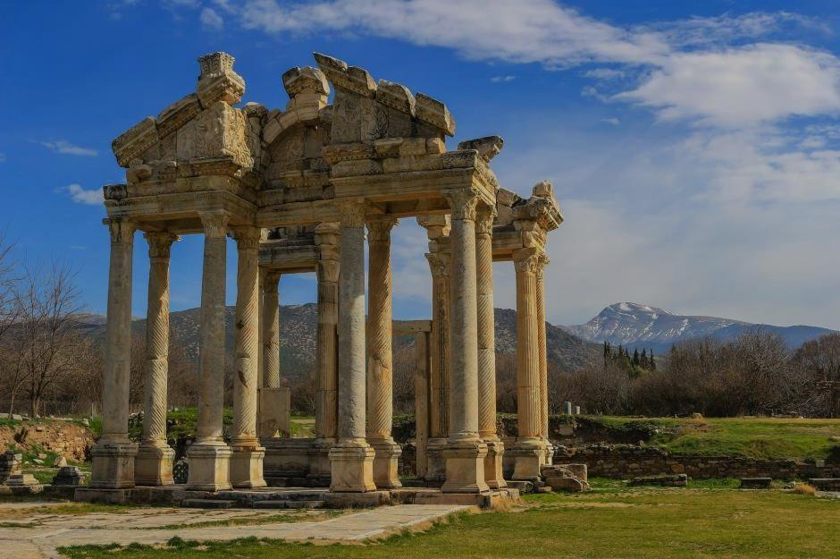
أهم الحضارات التي اثرت في الحضارة الإسلامية :
جمعت الحضارة العربية الإسلامية مزيجاً من الحضارات اليونانية والفارسية والهندية التي خضعت للحكم العربي الإسلامي :
الحضارة اليونانية: كانت الحضارة اليونانية ذات تأثير قوي في العلوم العقلية ويرجع ذلك إلى اهتمام اليونان بالعقل أكثر من الأدب. فنقل العرب عنهم في مجال الفلسفة عن افلاطون وأرسطو وفي الطب عن ابقراط.
الحضارة الفارسية: اتخذ الفرس النظام الطبقي في الحكم إذ اعتبر بمثابة تقسيم إلهي مقدس شمل ابناء الملوك والنساك والأطباء والمنجمون وأصحاب العلوم مما يدل على محبة ملوكهم للعلم وأهله. ويعتبر العصر الساساني من أفضل عصور الفرس في علومهم قبل الفتوحات الإسلامية

Slide 14
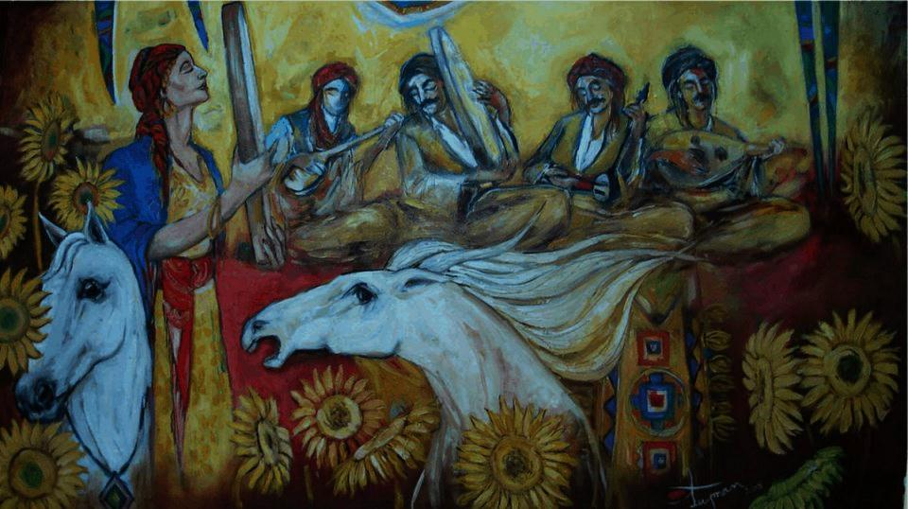
هذا وقد اشتملت علوم الفرس في تلك الحقبة :
الآداب :
ارتبطت معظم الآثار الأدبية الفارسية بالدين وتعتبر (الافستا) الكتاب المقدس للديانة الزرداشية الفارسية هي المصدر الاول لدراسة العلوم الفارسية بشكل عام والأدبية بوجه خاص.
لكن مع الاضطرابات خرج الانتاج الفكري الفارسي عن الاطار الديني فأخذ الادب الفارسي يلبس ثوباً أدبياً حيث ربط الأدب بموضوعات اجتماعية وسياسية.

Slide 15
وكانت اللغة البهلوية الساسانية هي لغة الكتب والمعارف وتعد القصص والحكايات أبرز ما عرف عن الادب الفارسي المنثور وتناولت عدة موضوعات منها:
1. الحكم والوصايا والأخلاق والتاريخ البطولي في القصص والأساطير.
* كما تميز الأدب بالزخم الكبير في سرد سير ملوكهم وانجازاتهم العلمية وبطولاتهم فإيمان الفرس بقداسة الملك وتمتعه بالحق الإلهي هو المنطلق الأساسي في كتابة الأدب الفارسي الذي امتزج بالهندي ومن ثم العربي والإسلامي وذلك بعد الفتح الإسلامي لبلاد فارس.

Slide 16
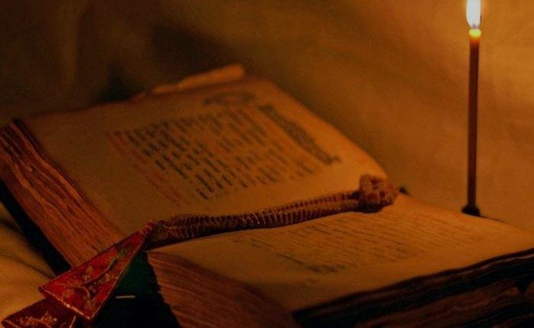
وتعتبر قصة كليلة ودمنة من أشهر قصص الأدب الفارسي والتي عكست الامتزاج بين الأدبين الهندي والفارسي وترجمت إلى العربية في العصر العباسي من قبل عبد الرحمن بن المقفع. ولم يقتصر التأثير الديني على الأدب بل امتد إلى الشعراما العلوم الطبيعية فقد بلغت عناية الفرس وحرصهم على بقائها أن اختاروا لها من المكاتب أفضلها وكان علم نجوم ( الفلك) من أبرز العلوم الفارسية إذ حظي الكهنة والمنجمون بمكانة عالية في البلاط الفارسي فلعبوا دورا هاماً في التنبؤ في مصير الدولة والملوك. وفي مجال الطب والأدوية .
وفي النصف الثاني من القرن الثاني الهجري كثر الاهتمام بكتب تاريخ الفرس وآدابهم فلم يكن تأثير النقل والترجمة علمياً فقط بل شمل جميع مناحي الحياة السياسية والاقتصادية والاجتماعية والفكرية.

Slide 17
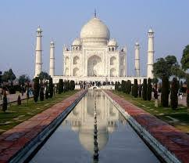
الحضارة الهندية:
اشتهرت الهند بالحساب وعلم النجوم وأسرار الطب وكثر من علومهم انتقل إلى فارس بحكم العلاقات التجارية بين الطرفين قبل الإسلام وفي هذا السياق يذكر ان كسرى قد أرسل طبيبه برزويه إلى الهند لاستحضار كتب الطب فعاد بالكثير.

Slide 18
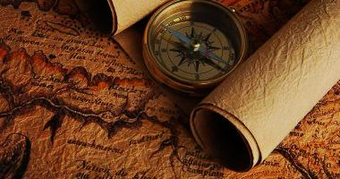
ثالثا: اثر الحضارة العربية الإسلامية في قيام النهضة الاوروبية الحديثة :
تعددت قنوات الاتصال بين العالم الإسلامي والغرب الأوروبي وبفضل العلماء العرب والمسلمين نقل التراث القديم المصري والآشوري والبابلي والصيني والإغريقي إلى اللغة العربية التي كانت لغة ثقافة وعلم . وإلى جانب العلوم النظرية التي أثرت في اوروبا سارت المعارف العملية الإسلامية كالصناعة والزراعة .
وقد وصلت الحضارة الإسلامية أوجها في العصر العباسي الأول الذي كان منارة إسلامية في العلوم والآداب ونقل المعارف والبحث والتنقيب والإبداع والابتكار وترجع هذه النهضة الثقافية
لعدة اسباب أهمها :
قيام الخلفاء العباسيين - المنصور وهارون الرشيد والخليفة المأمون- بتشجيع الأعاجم الذين نشئوا عند العرب ، كما حظي أهل الذمة من ذوي المواهب بعنايتهم لإبراز مقدرتهم العلمية وظهرت الحاجة إلى الاستفادة من العلوم

Slide 19
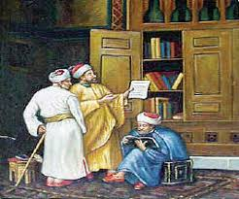
وكانت الحركة العلمية تتمثل في ثلاثة جوانب هي:
حركة التصنيف وتنظيم العلوم الإسلامية والترجمة عن اللغات.
1- حركة التصنيف: يرجع الفضل في التصنيف إلى الخليفة العباسي أبي جعفر المنصور الذي أشرف على العلماء. ومرت حركة التصنيف بثلاث مراحل وهي التقييد والتدوين ثم التصنيف. ومن اشهر المصنفين:
الإمام مالك الذي ألفّ الموطأ.
ابن اسحق الذي ألّف في سيرة الرسول صلى الله عليه وسلم.
ابو حنيفة الذي صنف الفقه والرأي.

Slide 20
2-تنظيم العلوم الإسلامية :
وصلت العلوم الإسلامية دقة عالية من التنظيم في العصر العباسي الأول حيث بدأت نتيجة الرغبة في فهم التنزيل والاقتداء بسنة الرسول كما لعبت قضية التعامل مع المغلوبين دوراً هاماً فارتبطت بتطبيق المبادئ والمفاهيم الإسلامية في الحياة العملية في الأمصار وإقامة خلافة إسلامية .
* ومن أبرز ملامح التطور:
- ميلاد علم تفسير القرآن وفصله عن علم الحديث.
- ظهور الأئمة الأربعة: أبو حنيفة (150هـ)، ومالك (179هـ)، والشافعي (204هـ)، وأحمد بن حنبل(241هـ)
- ظهرت مدرستان علميتان في علوم اللغة هما: مدرسة البصرة ومدرسة الكوفة. ومن أبرز علماء البصرة عيسى بن عمر القفي، وأبو العلاء، والخفاش، وسيبويه. ومن أئمة الكوفة: أبو جعفر الرئاسي، والكسائي، والفراء.

Slide 21
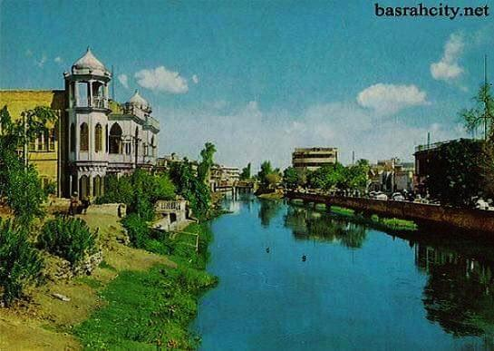
علم التاريخ:
بدأت دراسة التاريخ بصورة مبكرة في القرن الأول الهجري في المدينة واتجهت لدراسة سيرة الرسول وكانت مرتبطة بدراسة الحديث. بينما اتجهت الكوفة والبصرة لدراسة اخبار القبائل وشؤون الامصار ثم تطورت دراسة التاريخ في القرن الثاني الهجري فظهرت مدرستان للتاريخ: مدرسة المغازي في المدينة ومدرسة الاخباريين في الكوفة والبصرة. وبعد القرن الثاني تأثرت دراسة التاريخ بعلوم الاوائل كالجغرافية والفلسفة والفلك.

Slide 22
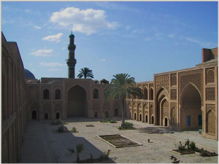
برزت فكرة تكوين الثقافة العربية خلال القرون الثلاثة الاولى للهجرة في المراكز العربية التالية :
1- المدينة المنورة
2- دور الهجرة (الكوفة والبصرة) ابتداءً ثم الفسطاط والقيروان .
لقد عمل العرب في تلك الفترة على وضع أسس ثقافية عربية اسلامية ارتكزت على روح الدعوة الجديدة وأصولهم القافية.

Slide 23
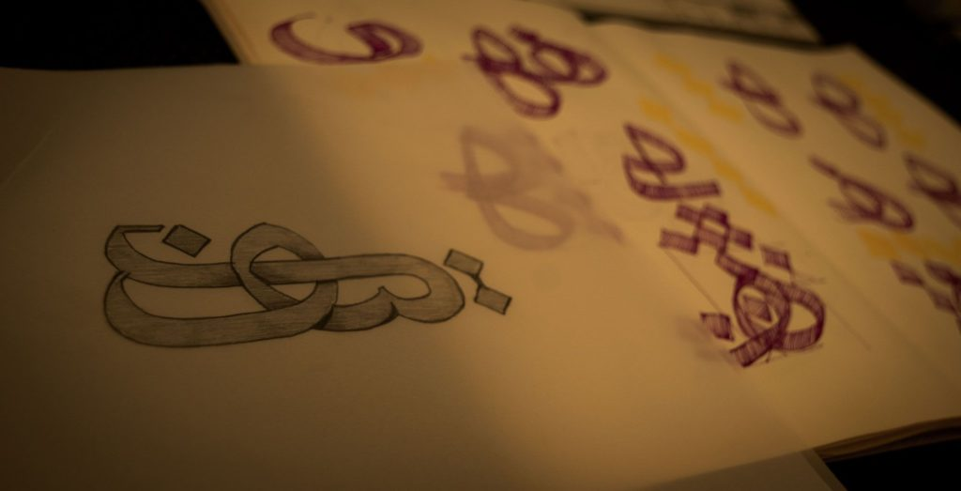
* ومن أبرز مظاهر انتشار الثقافة العربية الإسلامية:
1- ظهرت الدراسات الإسلامية: متمثلة في القراءات والتفسير والحديث والفقه.
لعب القراء دوراً هاماً في تعليم الناس قراءة القرآن وتعريفهم بالمفاهيم الإسلامية.
ورافق تطور الدراسات الاسلامية تكوين حلقات للعلم ومن ثم ظهور مدارس فكرية وفقهية وصولاً إلى ظهور أعلام بارزين أو أئمة
2- ظهرت الدراسات العربية: في اللغة والأخبار والأنساب إضافة إلى الشعر.
بدأ الاهتمام في اللغة العربية في وقت مبكر؛ لأهمية اللغة في قراءة القرآن بصورة صحيحة ، وأوجب ذلك استعمال العربية من قبل أعداد متزايدة من الموالي واختلاط العرب في الامصار بغيرهم ، وظهور اللحن نتيجة ذلك مما ولّد رد فعل قوي في دوائر العرب والمستعربين لحماية العربية والحفاظ على نقائها.
وقد اتصلت بدايات الدراسات العربية بدراسة النحو لارتباطه بفهم القرآن الكريم وقد استقرت مفاهيم الدراسة النحوية ونطاقها خلال القرنين الأول للهجرة كما ارتبط فهم القرآن والحديث بالرجوع إلى الشعر وشملت الدراسات شعر العرب وأخبارهم وأيامهم .

Slide 24
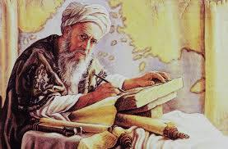
3- حركة الترجمة والنقل في الحضارة العربية الإسلامية:
ترجع جذور الترجمة إلى فترة مبكرة في العهد الإسلامي لكنها لم تظهر بصورة واضحة قائمة على النقل والتفسير من اللغة الاصلية إلى اللغة العربية إلا في العهد الاموي لكنها مع ذلك كانت محدودة وتعتمد على الجهود الفردية في الاهتمام بالعلوم حيث برز الامير خالد بن يزيد بن معاوية والذي عُرف بلقب حكيم آل مروان، نظراً لجهده في ترجمة بعض الكتب في الطب وعلم الصنعة " الكيمياء"، كما قام الخليفة الاموي عمر بن عبد العزيز بدور هام في الاهتمام بمدرسة الاسكندرية. لقد اقتضت الضرورة من أجل ادارة الدولة أن يحتفظ الأمويون بالموظفين الناطقين باليونانية في الديوان وهو الجهاز الإداري للدولة فلم ينقل إلى العربية إلاّ في أيام الخليفة الأموي عبد الملك بن مروان ومن بعده ولده هشام .

Slide 25
في العصر العباسي:
برزت حركة الترجمة وأصبحت تسير باتجاهين:
1- اتجاه رسمي:
شجعه الخلفاء وأنفقوا عليه بسخاء كالخليفة أبو جعفر المنصور بالإنفاق على دراسة الطب والفلسفة والعلوم.
كما أمر الخليفة المأمون ببناء " بيت الحكمة" في بغداد في القرن الثالث الهجري/ التاسع الميلادي وهو أول مجمع علمي ومكتبة وقد وظف هيئة برئاسة حنين بن اسحق وهو طبيب وعالم كبير.
وشارك العرب المسيحيون لمعرفتهم بالسريانية في ترجمة علوم الطب والفلسفة والعلوم.
ومن أشهر المترجمين يوحنا بن ماسويه.

Slide 26
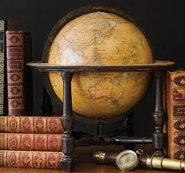
كما أمر الخليفة المأمون ببناء مرصد في بغداد كمؤسسة علمية مجهزة لدراسة الفلك.
2- الاتجاه غير الرسمي:
تبنى هذا الاتجاه الكتاب وشجعه بعض الوزراء. مثل كتاب كليلة ودمنة، وكتاب الأصول لإقليدس.
وبفضل المترجمين تمّ إيضاح النقاط الغامضة في النصوص اليونانية والإضافة والتعليق عليها وبخاصة تلك المسائل التي لم يعرفها اليونان الأمر الذي حتم ّ على العلماء الأوروبيين في عصر النهضة القيام بترجمة العلوم العربية إلى اللغات الأوروبية

Slide 27
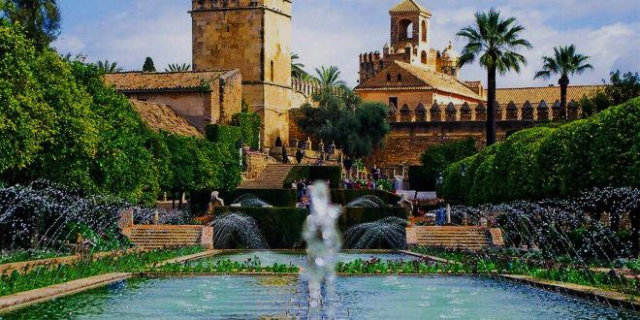
قنوات الاتصال بين العالم الإسلامي والغربي:
1- البعثات الطلابية، ورحلة الأمراء :
لعبت البعثات العلمية دوراً هاماً في الاتصال بين مسيحيي الغرب والمسلمين فكانت الأندلس وجزيرة صقلية نموذجاً لهذا الاتصال فبعد أن فتح المسلمون الاندلس في أوائل القرن الثامن الميلادي واستقروا فيها سبعة قرون تمكنوا خلالها من بناء حضارة لا تقل قيمةً عن حضارة المشرق العربي وغدت منارة العلم التي امدت أوروبا بالعلوم والثقافة الإسلامية لمدة ثلاثة قرون.
.

Slide 28
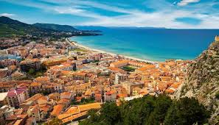
وفي أوائل القرن التاسع الميلادي تمكّن المسلمون من فتح جزيرة صقلية وحكموها مدة قرنين ونصف ؛ فازدهرت فيها حضارة إسلامية عمادها التعايش السلمي بين المسيحيين والمسلمين.
- بدأت قنوات الاتصال بإرسال الغرب طلابهم إلى الاندلس وصقلية للإفادة من العلوم وبخاصة الرياضيات والفلك والطب ثم يعودوا إلى بلدانهم ، أما الأمراء والوجهاء فكان قدومهم لغايات متنوعة أبرزها العلاج أو الوقوف على مظاهر الحضارة الإسلامية

Slide 29
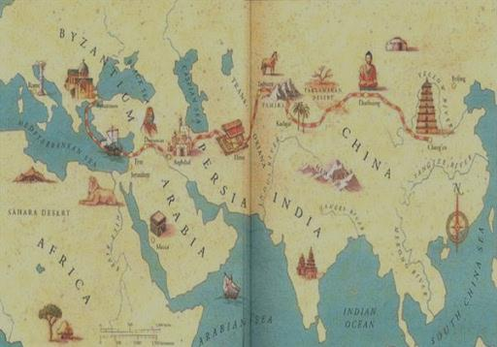
2- التجارة بين العالمين الإسلامي والأوروبي.
لقد تحكم موقع العالم الإسلامي في جعله ممراً بين الشرق والغرب ومنطقة اتصال ، مما اتاح لسكانه وخلال عصور ازدهاره إلى احتكار النقل والقيام بدور الوساطة التجارية في البر والبحر فكانوا اول من وطد علاقتهم مع الصين ومع افريقيا ؛ ومن خلال الخرائط التاريخية نلاحظ أهم الطرق التجارية عبر العالم الإسلامي في كل من آسيا و افريقيا وهي:
1- طريق الشام او الطريق الأوسط بين شرق آسيا والهند ، وقد تحولت بعض المدن والموانئ إلى مراكز حافلة من أبرزها: دمشق – حمص – حماة.
2- طريق مصر ، وتبدأ من شرق آسيا ومن الهند إلى جنوب شبه الجزيرة العربية.
3- طريق الحرير: تبدأ من أواسط آسيا وصولاً إلى سواحل البحر الأسود ثم البحر المتوسط وفي معظمها طريق برية تعتمد على حركة القوافل.

Slide 30
3- الحج المسيحي والحروب الصليبية:
لعبت الحملات الصليبية على المغرب والمشرق الإسلامي دوراً هاماً في تبادل المعرفة وذلك عن طريق مدن جنوب إيطالية وجزيرة صقلية والأندلس . وبعد نجاح الحملة الصليبية استقر عدد كبير من القادة والجنود ورجال الدين فاختلطوا بالسكان وتعرفوا على أهم الصناعات والفنون ونشأت علاقات تجارية بين الصليبيين في الشرق وبين المسلمين .
وفي بلاد الشام فتحت الأسواق المتنوعة مثل سوق التمور والصرافة والأسواق المحلية والمراكز التجارية كما اقتبس الصليبيون الكثير من التقاليد والفنون الحربية إضافة إلى الفلسفة التي تركزت بصورة رئيسة في الاندلس .

Slide 31
وشكلت جنوب إيطاليا مع صقلية نوافذ لنقل الحضارة العربية إلى أوروبا وإقامة علاقات قوية مع الخلافة الفاطمية والمغرب العربي في تلك الفترة. كما ظهرت مؤلفات لوصف الحروب الصليبية إلى المشرق. أما الحج المسيحي إلى الاماكن المقدسة في فلسطين فقد شكّل قناة هامه لنقل العلوم والمعارف بين العالمين فانتقلت بواسطة الحجاج كثير من التحف الإسلامية والصناعات.

Slide 32
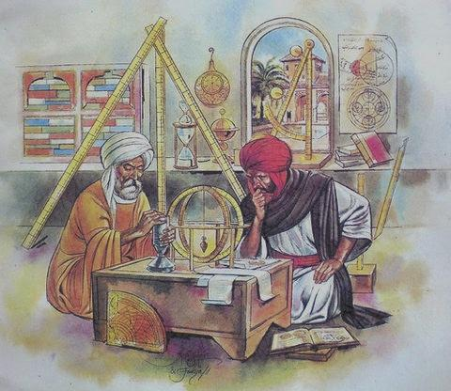
وفيما يلي أبرز العلماء المسلمين ومنجزاتهم في مختلف الحقول والمجالات العلمية والمعرفية، التي أثرت في النهضة الاوروبية :
العلوم الطبية والطبيعية والفلك:
محمد بن موسى الخوارزمي : من أكبر علماء الرياضيات. قام بابتكار الصفر والنظام العشري الّف كتاب: الجبر والمقابلة.
في مجال الطب: ابو بكر الرازي: الّف عدة كتب : الجدري والحصبة، المنظوري، والحاوي. ابن سينا: الّف عدة كتب: كتاب الشفاء- وشفاء النفس- القانون في الطب . الزهراوي: من أشهر الجراحين العرب ألف كتاب : التصريف لمن عجز عن التأليف. ابن النفيس: من أشهر الأطباء قام باكتشاف الدورة الدموية الصغرى.
الحسن بن الهيثم : من أشهر علماء البصريات: قام بدراسة نظرية الضوء وخواصه ، وتقدير زوايا الانعكاس . وصف مفصل للعين ونظرية علمية للرؤية.
البطاني: من اشهر علماء الفلك اكتشف الاعتدال الربيعي والخريفي. مريم الاسطرلابي: عالمة فلك قامت باختراع الاسطرلاب
جابر بن حيان : من أشهر علماء الكيمياء قام بتحضير المركبات الكيماوية.

Slide 33
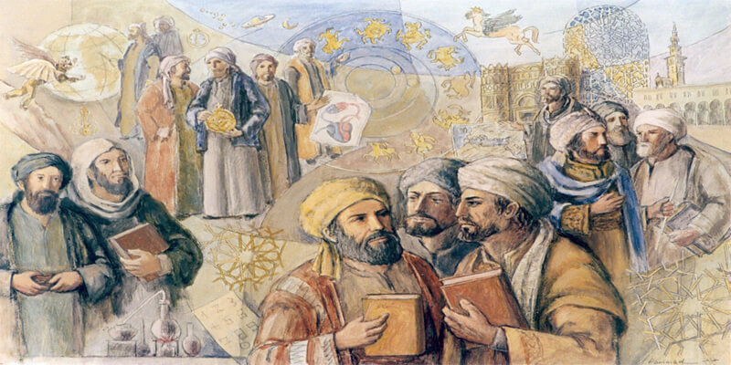
في علم النبات والجغرافيا:
الادريسي : من أشهر علماء الجغرافية رسم خريطة للعالم . وتأليف : نزهة المشتاق في اختراق الآفاق
المقدسي : وضع مؤلف عن رحلات تصف الهند والصين.
ابن العون الاشبيلي: وضع مؤلف عن الفلاحة ودراسة حياة النبات والأسمدة والأتربة وأنواع من الفاكهة
ياقوت الحموي: تأليف كتاب : معجم البلدان.
البكري : تأليف كتاب : معجم ما استعجم
أحمد بن ماجد: تأليف كتاب الفوائد في أصول علم البحر والقواعد.

Slide 34
في الصناعة:
صناعة الورق.
إدخال صناعة السكر المصنوع من القصب.
استخراج الذهب عن طريق الغسل.
استخلصوا العطور بتقطير الورد .
الاقمشة والمنسوجات .
صناعة أنواع الحبر : العادي ، السري، الذهبي.
صناعة السجاد الدمشقي والعجمي .
صناعة الصابون لأول مرة وعملوا منه صنفين : صنف من الصودا وآخر من البوتاس
الفنـــــــــــــــــــــون
الفن المعماري : يظهر الفن الاسلامي في اسبانيا. | فنون الحرب :
يظهر الفن في الأواني المزركشة الدمشقية والتحف وأغلفة الكتب. والسجاد | العمارة والحصون والخنادق وثياب الفارس.
لعبة البولو : وهي الاصل في لعبة كرة القدم. | استخدام الكوفية لوقاية الرأس.
الألعاب مثل الشطرنج وهي لعبة أصلها من الهند وانتقلت الى فارس وقد نقلها المسلمون إلى اوروبا. , الخط العربي والزخرفة الرايات والبيارق - والسجاجيد على الجدران | فنون (الكر والفر).

